Slide 1
ACTIVITATS
A la primera sessió, els alumnes per poder contestar les preguntes proposades primerament hauràn d’entrar al link que s’els hi ha donat, llegir-lo i una vegada ho tenguin es dispondran a contestar les questions.
Amb aquestes activitats es pretén que els alumnes comprenguin la teoria cel·lular, entenguin el concepte de cèl·lula i en coneguin les funcions.
1) Entra en aquest link i llegeix la informació sobre les cèl·lules i les seves
característiques. http://www.xtec.cat/~rvillanu/celula/celula.htm
Amb l’informació proporcionada intenta contestar les segents preguntes:
1 .1 Què és la cèl·lula? _________________________________________________________________________________________________________________________________________________________________________________

Slide 2
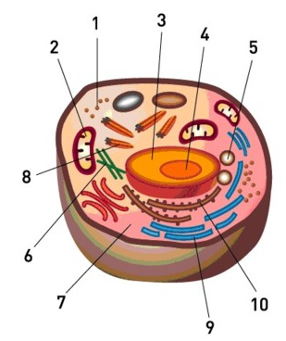
1.3 Quines són les funcions vitals d’una persona? I d’una cèl·lula?
1.2 Escriu les parts que coneguis d’una cèl·lula:
1_____________________
2_____________________
3_____________________
4_____________________
5 _____________________
PERSONA | CÈL·LULA

Slide 3
A aquesta segona sessió ens desplaçarem al laboratori del nostre centre per poder realitzar les activitats proposades. Primer observarem un microscopi i comprovarem quines ens són les seves parts, on es regula, on s’encén el llum, quants d’objectius té… Entre tots intentarem esbrinar quina n’és la seva funció. Una vegada fet una mica de debat i aclarides les qüestions, passarem a observar cèl·lules vegetals a partir d’un epiteli de ceba i també cèl·lules animals amb un tros de greix. Quan ho hagin observat hauran de dibuixar el que han vist a través del microscopi al seu full de feina. Amb aquesta sessió el que volem aconseguir és entendre el microscopi i les seves característiques i diferenciar entre una cèl·lula animal i una cèl·lula vegetal
2) Què és el microscopi? Per a què l’utilitzam?
______________________________________________________________________________________________________________________________________________________________________________

Slide 4
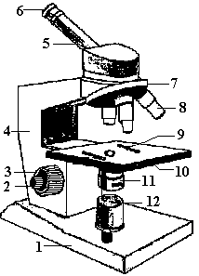
3) Posa les parts del microscopi:
1_______ 7________
2_______ 8________
3_______ 9________
4________ 10_______
5________ 11_______
6________ 12________
4) Observa a través del microscopi una cèl·lula vegetal (epitèli de ceba o fulla ) i una d’animal (mirar un tall de bistec// tros de greix) fer un tall el mes fi possaible. Una vegada ho haguis observat dibuixa-ho.

Slide 5
CÈL·LULA ANIMAL | CÈL·LULA VEGETAL
5) Escriu les semblances i les diferències entre una cèl·lula animal i una cèl·lula vegetal.
SEMBLANCES | DIFERÈNCIES
- - - - - | - - - - -

Slide 6
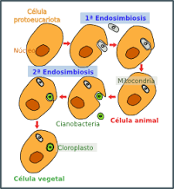
A la tercera sessió la mestre farà una sèrie de preguntes en veu alta per saber si els seus alumnes tenen coneixements de la teoria de l’endosimbiosi. Probablement no n’hauràn sentit a parlar mai, per això, a partir de diverses imatges s’els hi explicarà en que consisteix l’endosimbiosi. Amb aquesta teoria apareixeran els conceptes de cèl·lula procariota i cèl·lula eucriota que ens seran necessaris per poder respondre a la pregunta plantejada.
A més durant aquesta classe també s’aprendran els conceptes de cèl·lula unicel·lular i cèl·lula pluricel·lar i es completarà la graella proporcionada.
L’objectiu d’aquesta classe és esbrinar com s’ha passat de la cèl·lula procariota a l’eucariota (teoria de l’endosimbiosi) i diferenciar entre un organisme pluricel·lular i un organisme unicel·lular
COM PASSAR D’UNA CÈL·LULA
PROCARIOTA A EUCARIOTA
(TEORIA ENDOSIMBIOSI)

Slide 7
6) Quina és la característica que diferencia les cèl·lules eucariotes de les procariotes?
_________________________________________________________________ ______________________________________________________________
7) Què és un ésser unicel·lular? I un ésser pluricel·lular?
_______________________________________________________________________________________________________________________________________
8) Classifica els següents éssers vius en éssers unicel·lulars o éssers pluricel·lulars: el roser, el pop, l’alga, la formiga, el bacteri, el pi i la medusa.
UNICEL·LULARS | PLURICEL·LULARS

Slide 8
L’objectiu de la quarta sessió és fer que els alumnes coneguin el nivell d’organització cel·lular i les seves característiques principals i a més comprovar si han entès el cicle cel·lular a partir d’un mapa conceptual.
Primerament a n’aquesta sessió els alumnes hauran d’observar un video sobre quins elements formen a la cèl.lula i quines funcions fan, tal com s’els hi indica a l’enunciat de l’exercici. Seguidament hauran de completar un mapa conceptual a partir de tots els conceptes donats i estudiats a les anteriors sessions.
9) Mira aquest video https://www.youtube.com/watch?v=Ps54eXe8YHY
a partir del minut 1:10 fins al minut 2:40 i després completa el quadre següent:
 | Què és? | Funcions
MEMBRANA
CITOPLASMA
ORGÀNULS
NUCLI

Slide 9
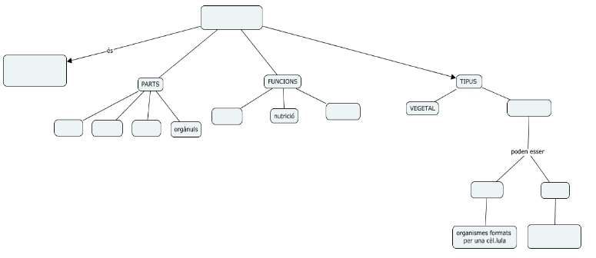
10) Completa el següent esquema sobre el que hem après fins ara de la cèl·lula: Aquest video et pot esser de gran ajuda https://www.youtube.com/watch?v=uGDZy4KULzs

Slide 10
A la cinquena sessió els alumnes en petit grups hauràn d’elaborar amb plastilina i material reciclat una cèl.lula vegetal on en aquesta no hi pot faltar cap de les seves parts tal com s’els indica a l’exercici. La forma, tamany… pot esser com els alumnes vulguin sempre hi quan compleixin els requisits establerts.
Mitjançant aquesta activitat divertida i dinàmica es pretén entendre el cicle cel·lular i plasmar el nivell d’organització cel·lular estudiat anteriorment.
11) Amb plastilina i material reciclat elabora una cèl·lula vegetal amb totes les seves parts i elements.
Paret cel·lular | Mitocondris | Cloroplasts
Citoplasma | Ribosomes | Aparell de golgi
Nucli | Vacuòls | Reticle endoplasmàtic

Slide 11
A la sisena sessió, una vegada realitzat el mapa de manera individual i revisat per part del mestre, es formaran grups d’unes 4 persones i entre els hauran de comentar-ne els seus mapes. A partir dels 4, n’hauran d’elaborar un damunt una cartolina DIN-A3. A la pròxima sessió els alumnes explicaran a davant la classe el seu mapa. Una vegada exposat, el penjaran a la classe per tenir els conceptes clars i vigents.
Amb aquesta sessió el que volem aconseguir és comprovar que els alumnes han entès en que consisteix la teoria cel·lular.
12) Per grups haureu de posar en comú el vostre mapa conceptual fet a l’activitat 10 i després n’haureu d’elaborar un a partir de la conclusió a la qual haureu arribat. Aquest mapa conceptual el fareu damunt una cartolina DIN-A3.

